Slide 1
102동 206호 기타공사 작업의뢰서
2025. 09. 25
유앤미시스템

Slide 2
102동 206호 기타공사 작업의뢰서
1. 공 사 명 : 102동 206호 기타공사 작업의뢰
2. 공사요청일 : 2025년 09월 25일
3. 공사의뢰자 : 유앤미시스템 남해원 소장
4. 완료요청일 : 년 월 일
5. 입주예정일 : 년 월 일
6. 공 사 내 용 : 방충망-4개(앞베란다실외기실, 거실좌측방, 뒤베란다, 주방좌측방)교체,
주방 씽크대 상판 전체 실리콘 재코킹작업,
창문측 벽면 단열재 시공 - 2군데(안방, 주방좌측방 - 걸레받이 교체포함),
걸레받이 교체 - 6군데(거실(2군데), 주방좌측방입구(3군데), 안방(1군데)),
문끌림 - 1개(거실좌측방문),
보수 공사 요함.
상기 공사에 대한 공사요청을 에스앤아이 코퍼레이션에게 요청 드리오니 기타공사를 완료해 주실 것을 요청 드립니다.
의 뢰 사 진

Slide 3
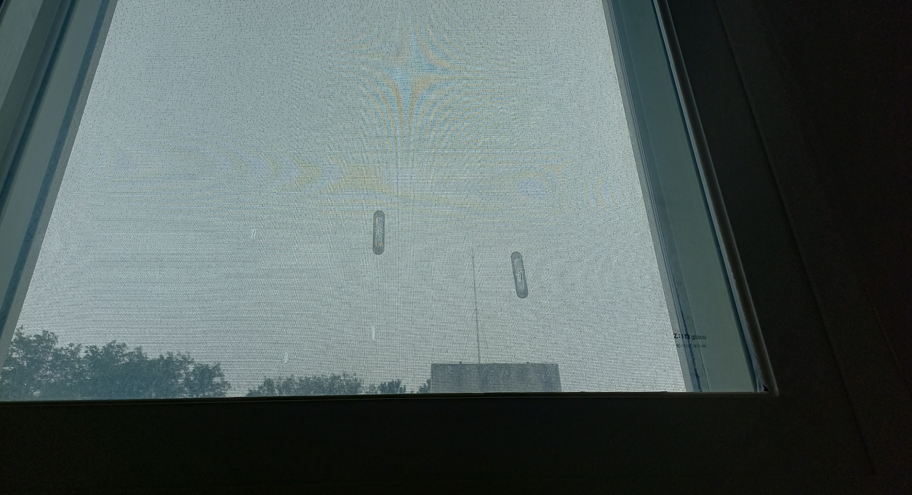
방충망-4개(앞베란다실외기실, 거실좌측방, 뒤베란다, 주방좌측방)교체

Slide 4
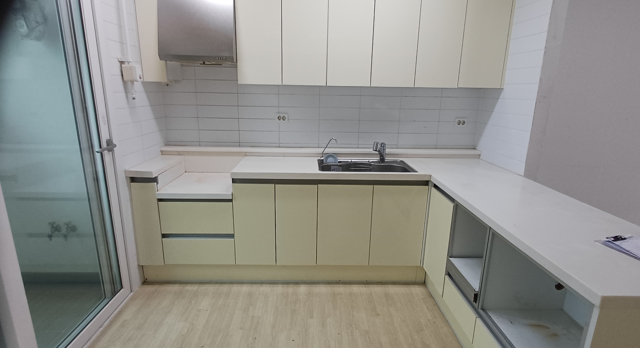
주방 씽크대 상판 전체 실리콘 재코킹작업

Slide 5
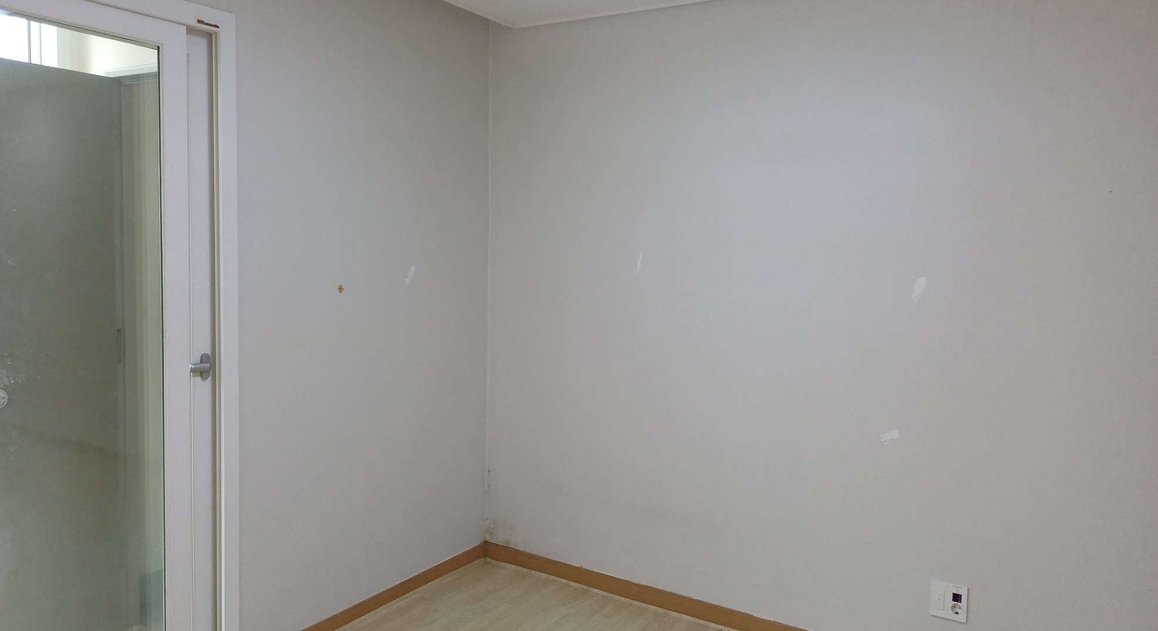
창문측 벽면 단열재 시공 - 2군데(안방, 주방좌측방 - 걸레받이 교체포함)

Slide 6
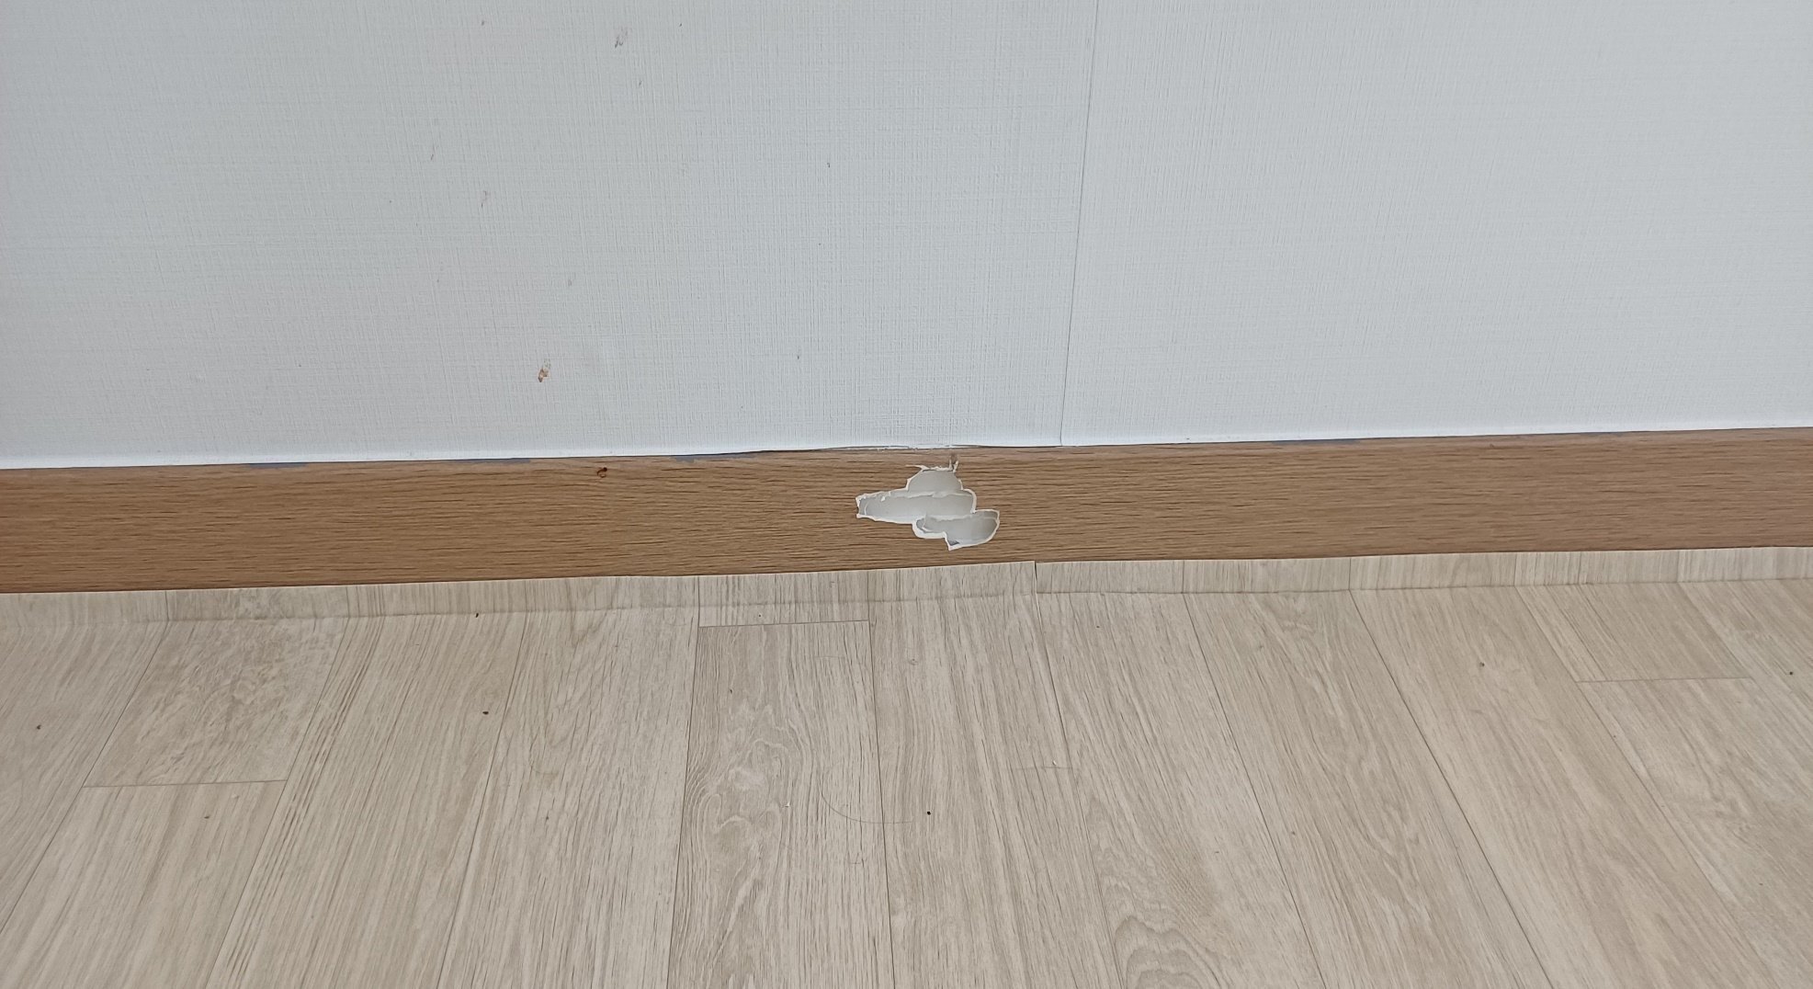
걸레받이 교체 - 6군데(거실(2군데), 주방좌측방입구(3군데), 안방(1군데))

Slide 7
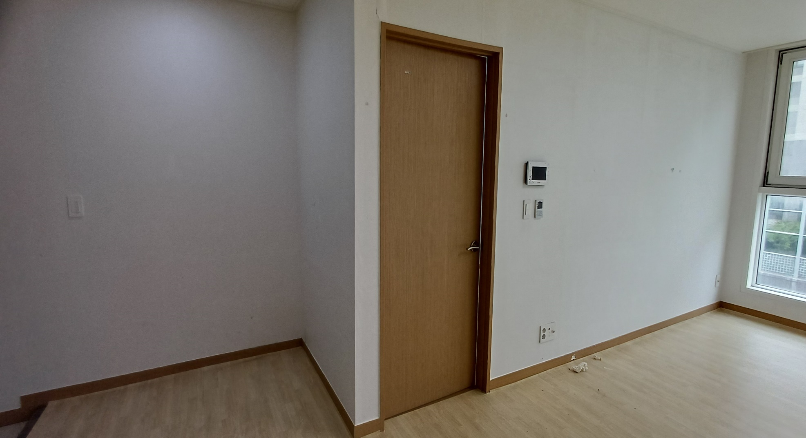
문끌림 - 1개(거실좌측방문)

